Slide 1
NHỮNG NGUYÊN LÝ CƠ BẢN
CỦA CHỦ NGHĨA MÁC-LÊNIN
ĐỀ TÀI :
NHỮNG CẶP PHẠM TRÙ CƠ BẢN CỦA PHÉP BCDV
NGUYÊN NHÂN - KẾT QUẢ
SVTH :
Keo Hoàng Phương
Cao Hoài Nam
Nguyễn Đức Tuệ Quang
Vũ Thị Thu Hà
Đỗ Thăng Long
GVHD: Tạ Thị Luyến

Slide 2
NHỮNG CẶP PHẠM TRÙ CƠ BẢN CỦA
PHÉP BIỆN CHỨNG DUY VẬT
● Nguyên nhân - kết quả .
● Nội dung – hình thức .
● Tất nhiên - ngẫu nhiên.
● Cái chung – cái riêng.
● Bản chất - hiện tượng.
● Khả năng - hiện thực.

Slide 3
KHÁI NIỆM
- Nguyên nhân: là phạm trù triết học chỉ sự tác động lẫn nhau giữa các mặt trong một sự vật hoặc giữa các sự vật với nhau gây ra một sự biến đổi nhất định.
- Kết quả: là phạm trù triết học chỉ những biến đổi xuất hiện do sự tác động lẫn nhau trong một sự vật hoặc giữa các sự vật với nhau.

Slide 4
PHÂN LOẠI
Căn cứ vào tính chất và vai trò của nguyên nhân đối với sự hình thành kết quả có thể phân các nguyên nhân ra thành:
Nguyên nhân chủ yếu và nguyên nhân thứ yếu.
Nguyên nhân bên trong và nguyên nhân bên ngoài .
Nguyên nhân khách quan và nguyên nhân chủ quan .

Slide 5
TÍNH CHẤT
Tính khách quan : CNDVBC khẳng định mối quan hệ nhân quả là khách quan , vốn có , không phụ thuộc vào ý thức .
Tính phổ biến : mọi sự vật hiện tượng trong tự nhiên và xã hội đều có nguyên nhân nhất định.
Tính tất yếu : cùng một nguyên nhân nhất định trong những điều kiện giống nhau sẽ gây ra kết quả như nhau.

Slide 6
QUAN HỆ GIỮA
NGUYÊN NHÂN VÀ KẾT QUẢ
Nguyên nhân bao giờ cũng có trước kết quả.
Một kết quả có thể có nhiều nguyên nhân và một nguyên nhân có thể sinh nhiều kết quả.
Nguyên nhân tác động cùng chiều thì dẫn đến kết quả nhanh hơn.
Nguyên nhân tác động ngược chiều thì dẫn đến kết quả chậm hơn.
Giữa nguyên nhân và kết quả có tính tương đối, tạo thành mối quan hệ nhân_quả.

Slide 7
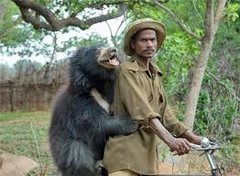
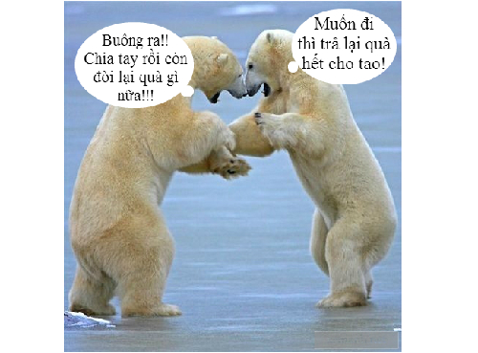
QUAN HỆ GIỮA
NGUYÊN NHÂN VÀ KẾT QUẢ
Thấy “gấu” đi với người khác
Chia tay

Slide 8

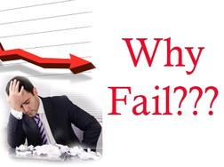
Ý NGHĨA PHƯƠNG PHÁP LUẬN
Có tính khách quan và
phổ biến: không
thể tồn tại những SVHT
hay quá trình biến đổi
không có nguyên nhân và
ngược lại

Slide 9
Ý NGHĨA PHƯƠNG PHÁP LUẬN
Nguyên nhân1
Kết quả 1
Nguyên nhân
Nguyên nhân2
Kết quả 2
Kết quả
Kết quả 3
Nguyên nhân 3
Phải có cách nhìn toàn diện và lịch sử cụ thể trong
phân tích, giải quyết, ứng dụng quan hệ nhân - quả.

Slide 10
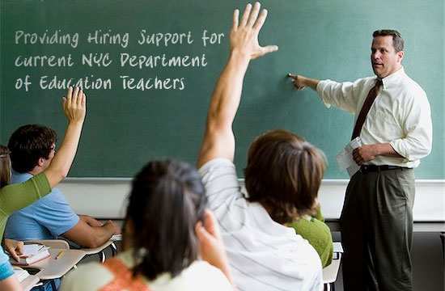
LIÊN HỆ
THẦY CÔ TRUYỀN ĐẠT KIẾN THỨC
Nguyên nhân: Truyền đạt lại kiến thức cho học sinh Kết quả: Kết quả của từng học sinh khác nhau (giỏi, khá, yếu kém …)

Slide 11
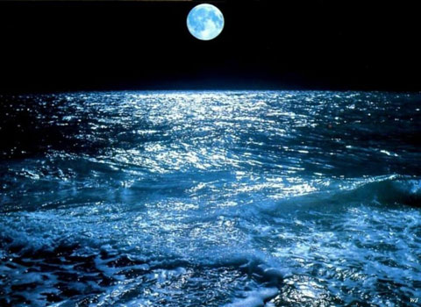
LIÊN HỆ
THỦY TRIỀU
Nguyên nhân: Lực hút giữa Mặt Trăng và Trái Đất Kết quả: Gây ra hiện tượng thủy triều
→ Nắm bắt để tận dụng lợi thế phục vụ tạo ra nguồn điện

Slide 12
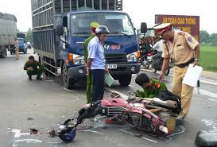
LIÊN HỆ
TAI NẠN GIAO THÔNG
Nguyên nhân: Ý thức chấp hành luật giao thông kém Kết quả: Gây thiệt hại về người và tài sản
→ Tác động đến nhận thức, ý thức của con người để nhằm hạn chế, khắc phục hậu quả

Slide 13
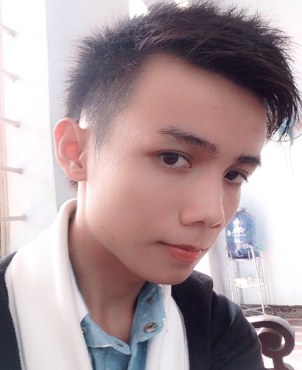
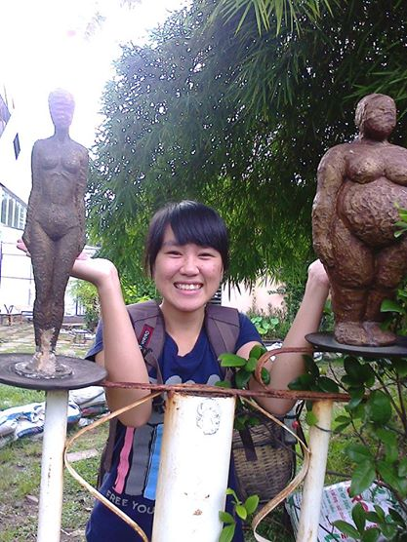
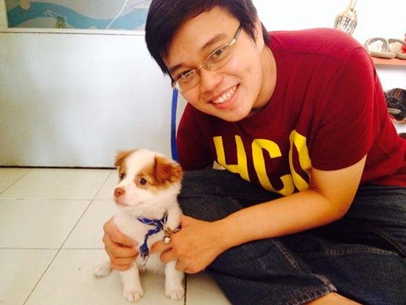
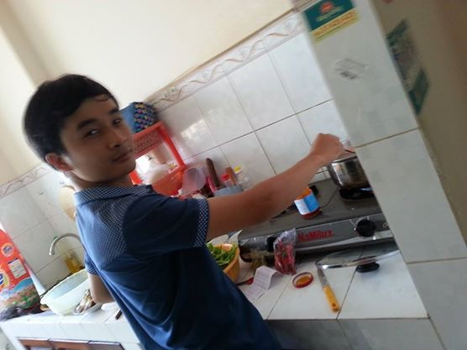
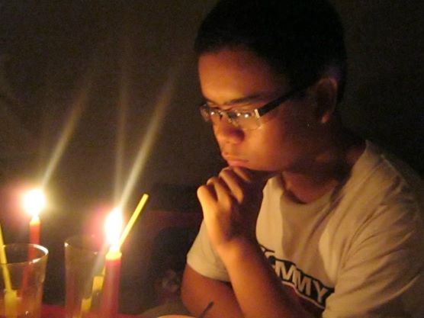
CÁM ƠN CÔ VÀ CÁC BẠN
ĐÃ CHÚ Ý LẮNG NGHE
(-_-) (-_-)

